Slide 1

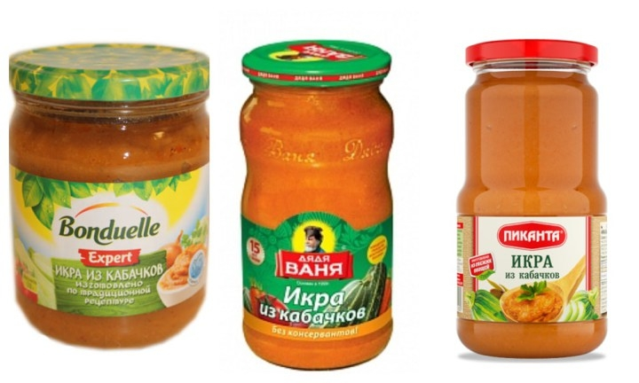
Тематический блок
«Технология обработки, хранения и переработки злаковых, бобовых культур, крупяных продуктов, плодоовощной продукции и виноградарства»
Производство
кабачковой икры

Slide 2
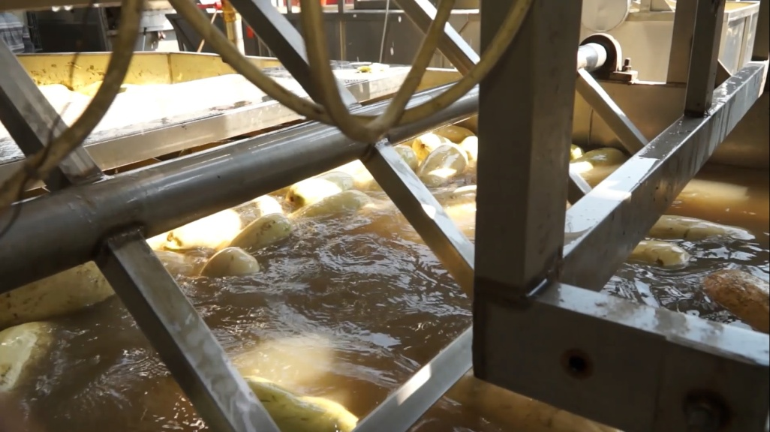
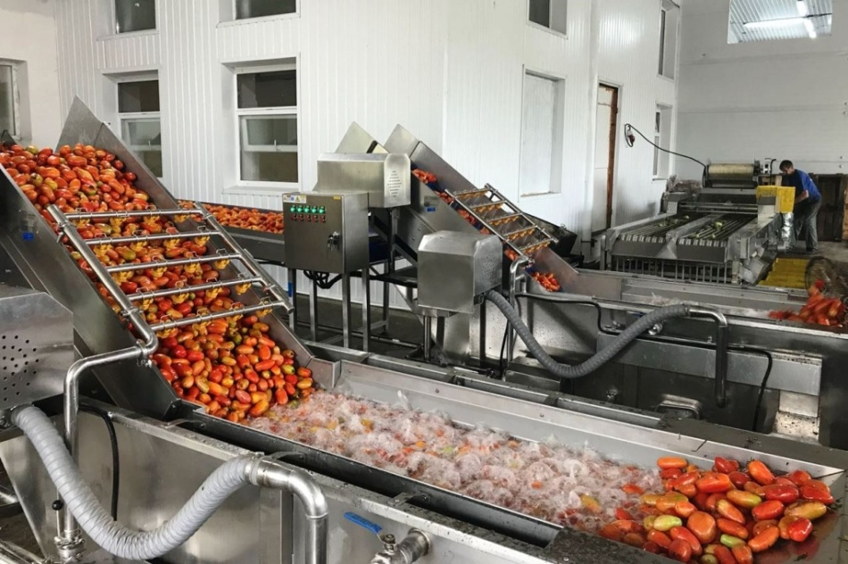
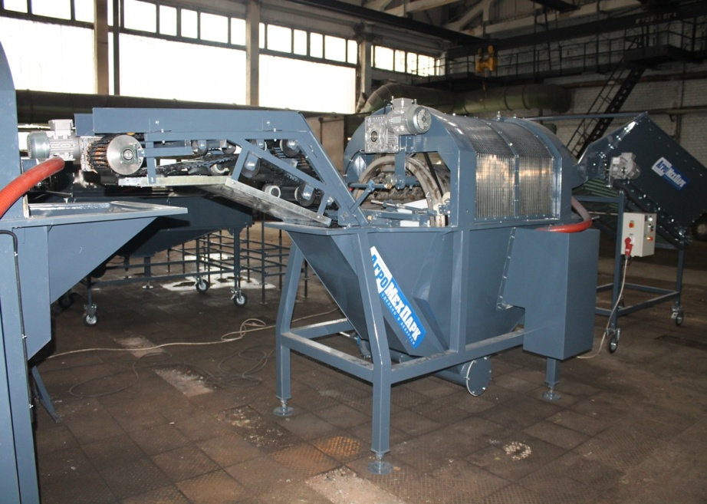
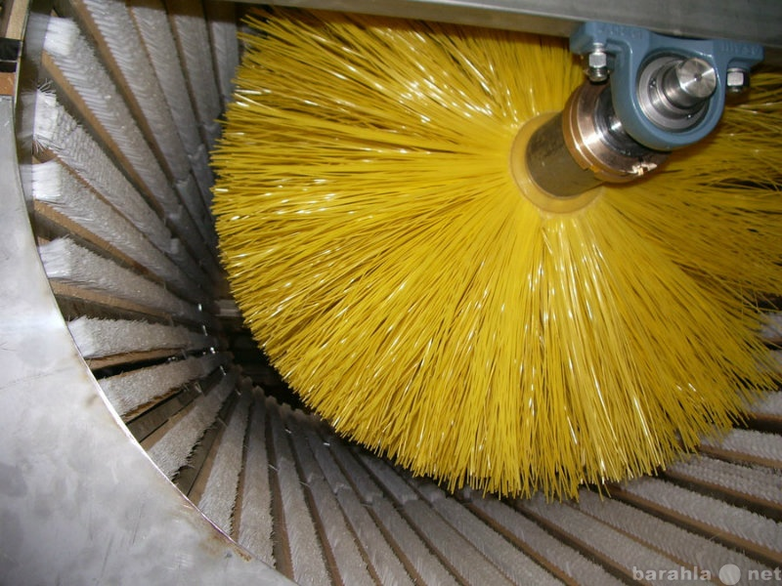
МОЙКА ОВОЩЕЙ. СОРТИРОВКА.
БАРАБАННО-ЩЕТОЧНАЯ МАШИНА

Slide 3
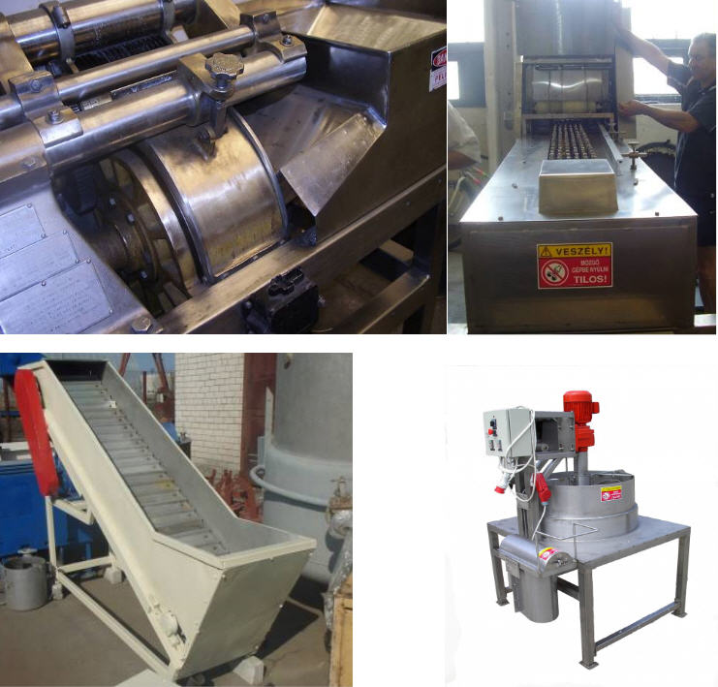
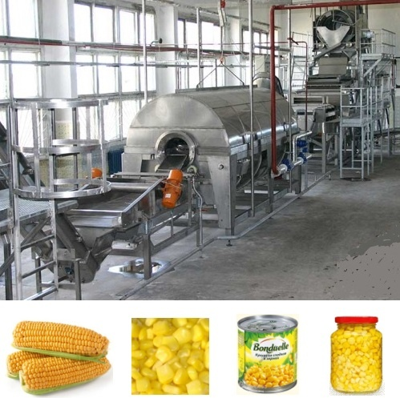
ОБОРУДОВАНИЕ ДЛЯ РЕЗКИ, ИЗМЕЛЬЧЕНИЯ ОВОЩЕЙ

Slide 4
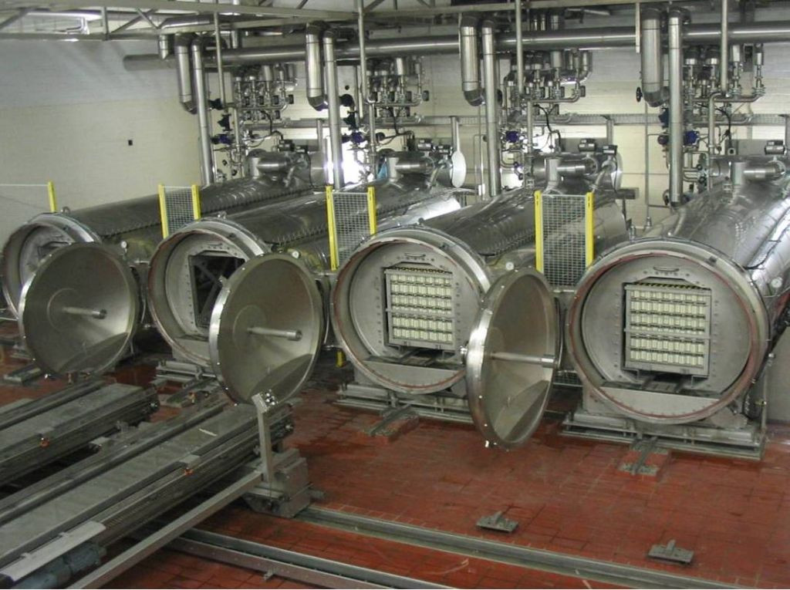
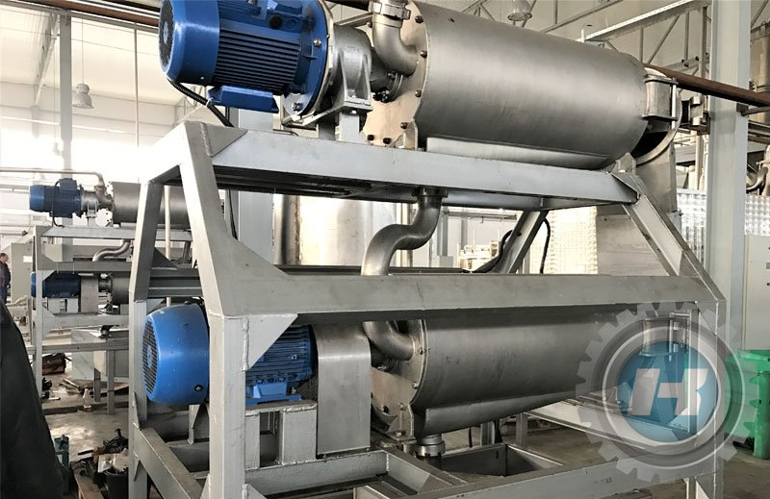
БЛАНШИРОВКА/
ОБЖАРОЧНАЯ ПЕЧЬ
ПРОТИРОЧНАЯ
МАШИНА

Slide 5
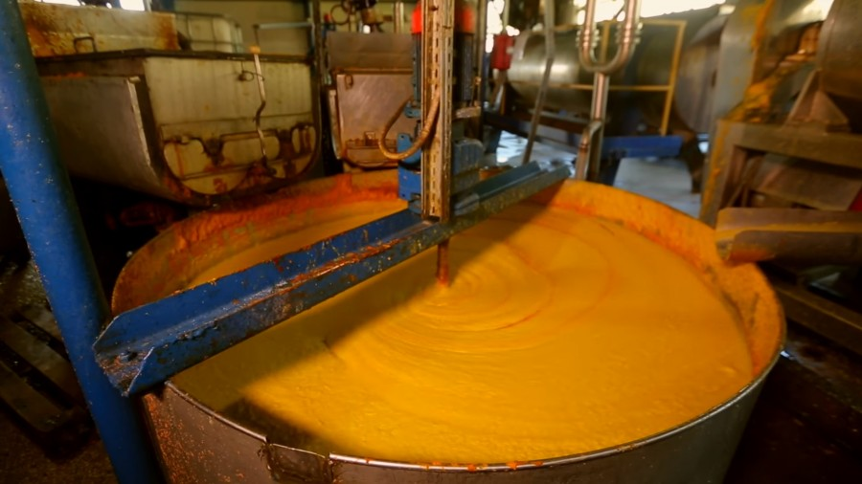
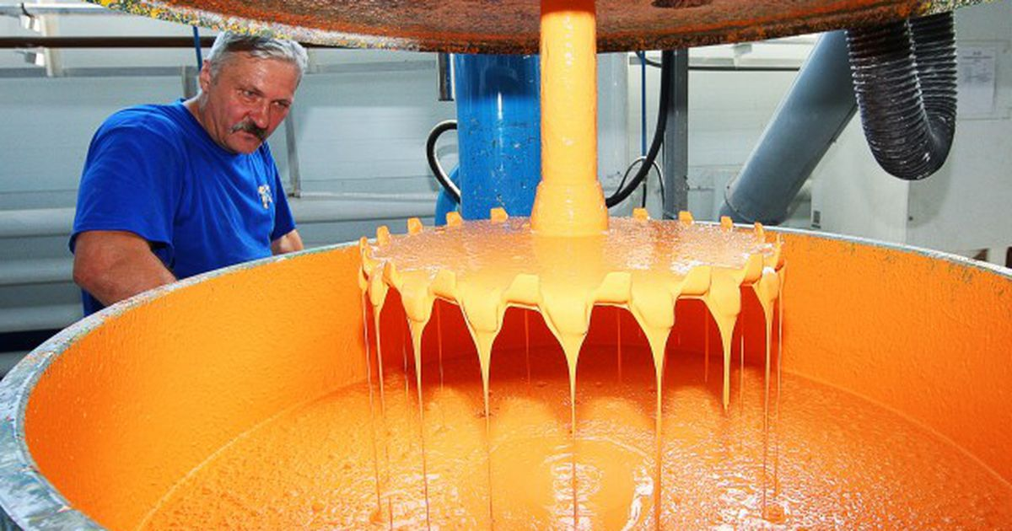
СМЕШИВАНИЕ

Slide 6
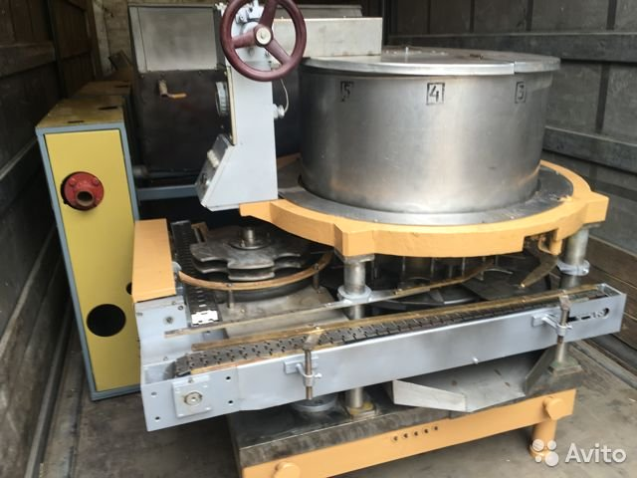
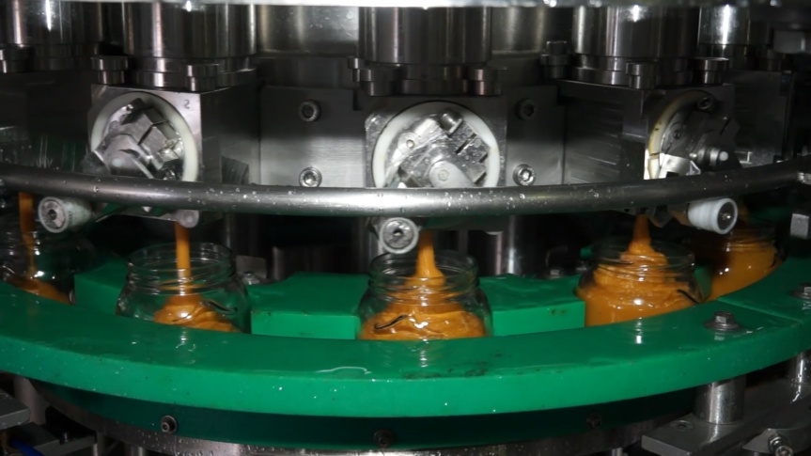
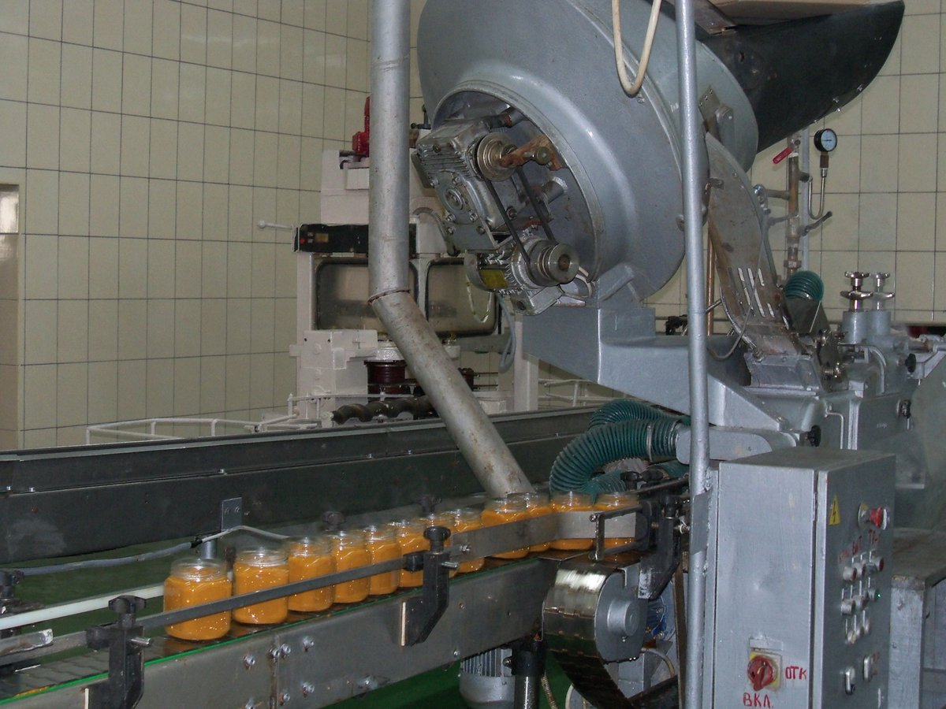
ДОЗАТОР
ЛИНИЯ ФАСОВКИ ИКРЫ

Slide 7
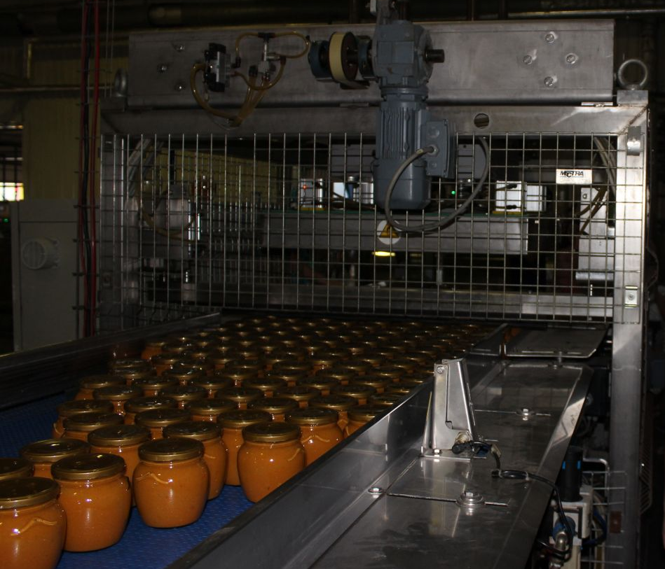
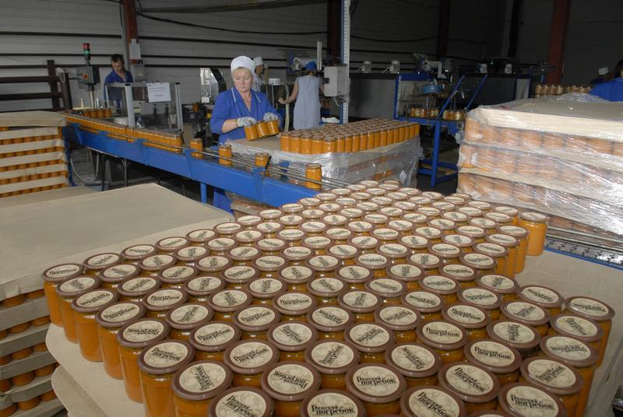

Slide 8
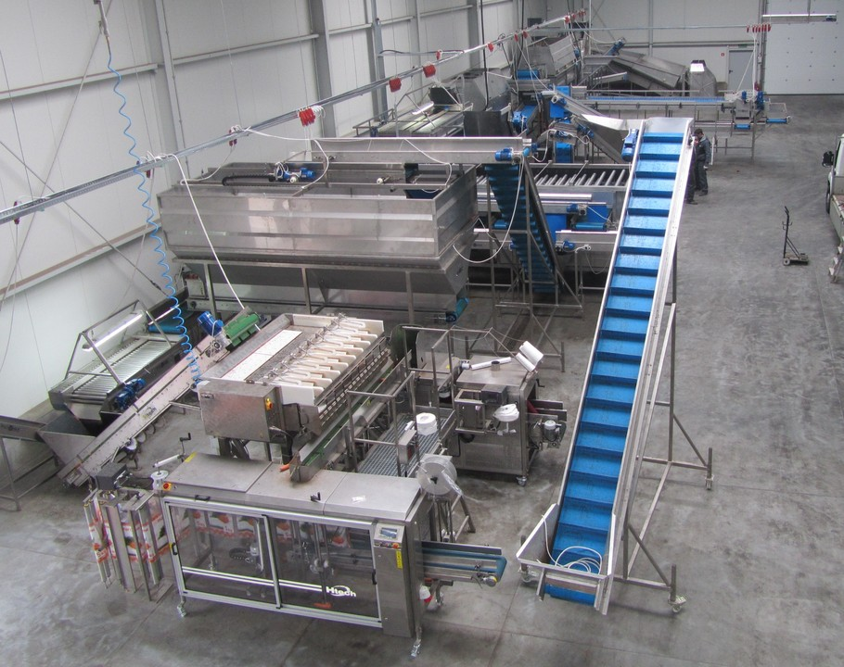

Slide 9
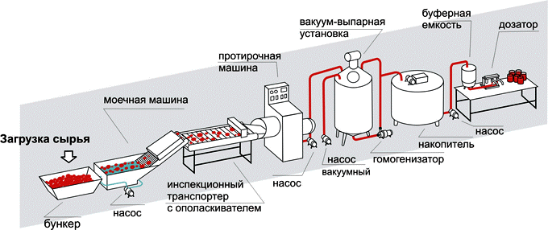

Slide 10
